Slide 1
DISEÑO E IMPLEMENTACION DE UN DISPOSITIVO HÁPTICO PARA EL MANIPULADOR ROBÓTICO INDUSTRIAL KUKA KR16
Angel Chavez
David Aguiar

Slide 2
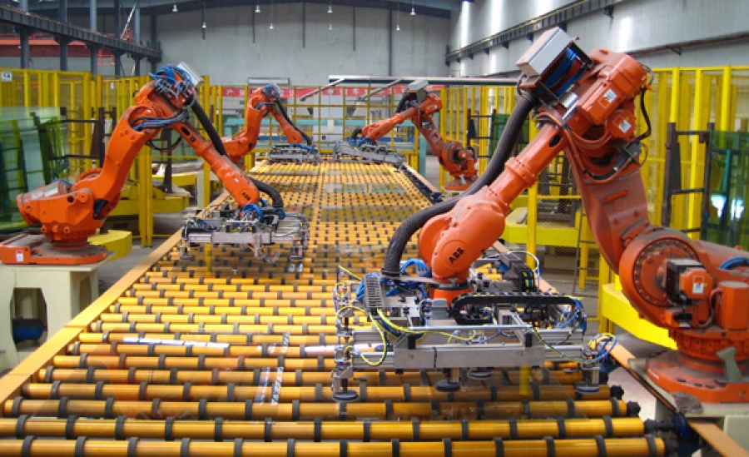
Robots industriales
Notes:
Robot industrial es un Manipulador multifuncional reprogramable capaz de mover objetos La mayoría de las empresas que realizan producción en serie emplean este tipo de dispositivos cuando se requiere de precisión milimétrica y velocidad para ejecutar una tarea
wlady

Slide 3
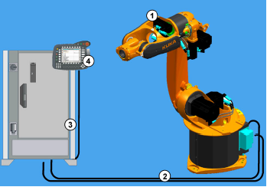
Robot KUKA KR 16
Notes:
Robot industrial de configuración antropomórfica
Componentes: manipulador, controlador, teach pendant, cables
Caracteristicas: +-0.05mm, 15.44m3, cc 16kg, krl
mijin

Slide 4
Háptica
Notes:
El término háptico está relacionado con el concepto de sentir o tocar. Este comprende la percepción de estímulos mecánicos, eléctricos, térmicos o químicos, los cuales provienen del entorno en el que la persona se desenvuelve.
wlady

Slide 5
teleoperación
Notes:
Consiste en manipular un robot industrial a distancia para evitar la presencia de una persona en ambientes peligrosos o entornos inaccesibles para un humano. En el campo de la teleoperación se dice que el humano realiza la función del maestro mediante alguna herramienta de control y el robot industrial es un dispositivo esclavo, ya que ejecuta los movimientos que determina el maestro.
mijin

Slide 6
Diagrama de Funcionamiento
Notes:
El funcionamiento del proyecto se basa en los diagramas
Debido a estp las consideraciones del diseño mecanico
yo

Slide 7
Diseño Mecánico
Notes:
Introduccion de la escala elegida comparando dispositivos comerciales
mijin

Slide 8
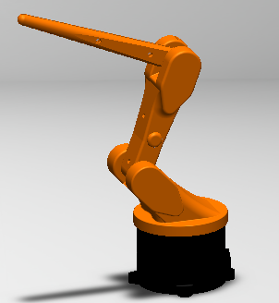
Diseño Mecánico
Notes:
mijin

Slide 9
Análisis estático de la cadena cinemática
Esfuerzo último$=400 MPa$
Esfuerzo de fluencia$=200 MPa$
$$Esfuerzo flector σ=\frac{\left.M_{máx}(c\right)}{I}$$
$$Esfuerzo cortante τ=\frac{4V}{3A}$$
$$τ_{máx}=\sqrt{{\left(\frac{σ}{2}\right)}^{2}+τ^{2}}$$
$$FS=\frac{\left.0.5(S_{y}\right)}{τ_{máx}}$$
Notes:
Explicar los componentes de la cadena cinemática y consideraciones para el análisis. Explicar cada formula
yo

Slide 10
Análisis del eje 1
$$σ=57.04 MPa$$
$$τ=3.39 MPa$$
$$τ_{máx}=28.72 MPa$$
$$FS=\frac{\left.0.5(200\right)}{28.72}=3.48$$
Notes:
Hablar de las consideraciones iniciales como tipo de material diámetro minimo etc
yo

Slide 11
Análisis del eje 2
$$σ=28.29 MPa$$
$$τ=2.35 MPa$$
$$FS=\frac{\left.0.5(200\right)}{18.8}=5.32$$
$$τ_{máx}=14.33 MPa$$
Notes:
mijin

Slide 12
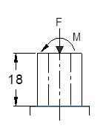
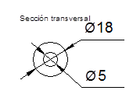
Análisis de la columna giratoria
$$L_{e}=2∗L$$
$$σ_{máx}=\frac{F}{A}+\frac{M∗c}{I}\sec\left(\sqrt{\frac{F}{E∗I}}\frac{L_{e}}{ 2}\right)$$
$$I=\frac{π}{64}\left(D^{4}−d^{4}\right)$$
$$σ_{máx}=12.13 MPa$$
$$A=\frac{π}{4}\left(D^{2}−d^{2}\right)$$
$$FS=8.24$$
Notes:
yo

Slide 13
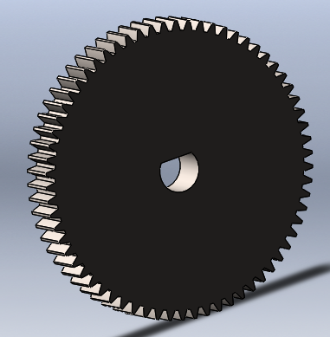
Diseño de engranes
Módulo: $M=0.5$
Numero de dientes: $Zp=22$
Numero de dientes: Ze$=22∗3=66$
$$T_{máx}=14.709 Nm$$
$$D_{e}=\left(Z+2\right)∗M=34mm$$
Notes:
mijin

Slide 14
esfuerzo flector en la raíz del diente del engrane
$σ=W^{t}K_{o}K_{v}K_{s}\frac{1}{bm_{t}}\frac{K_{H}K_{B}}{Y_{J}}$
$σ=\left(432.62 \right)∗\left(1.5\right)∗\left(5.33\right)∗\left(1\right)∗\frac{1}{\left(0.004\right)∗(0.5)}\frac{\left(1\right)∗(1)}{0.265}$
$σ=6.53 MPa$
Notes:
Explicar todos los coeficientes q no necesitan cálculos para ser hallados
mijin

Slide 15
Análisis estático de los eslabones
Notes:
yo

Slide 16
Eslabónes
Notes:
yo

Slide 17
Ensamble Cadena cinemática
Notes:
yo

Slide 18
Diseño eléctrico y electrónico

Slide 19
Diseño eléctrico y electrónico
Fuente DC
Estabilizador de voltaje
Sensores
Tarjeta de adquisición de datos DAQ
PC
Kuka KR16
Notes:
mijin

Slide 20
Potenciómetro lineal BOURNS 3540-1-202L
Característica | Magnitud
Rango | 2K ±5% ohm
Resolución | 0.021 ohm
Linealidad | ±0.25%
Potencia | 2W
Características mecánicas
Vueltas | 10
Diámetro vástago | 6.342 mm
Torque (mínimo para que gire) | 0.49 N.cm
Notes:
yo

Slide 21
Tarjeta de adquisición de datos Daq
Canales de un terminal | 8
Resolución | 12 bits
Rango de voltaje (máximo) | -10 a 10 V
Rango de voltaje (mínimo) | -1 a 1 V
Memoria interna | 512 B
Notes:
Hablar de la resolución del dispositivo háptico de acuerdo a los bits de la daq
mijin

Slide 22
Diseño del software
Inicio
Selección de puerto serial
Ejecutar programa
Señales de sensores
Adquisición de datos
Procesamiento de datos
Definir cadena de datos
Enviar cadena
Fin
Notes:
yo

Slide 23
PROGRAMACIÓN DEL ROBOT INDUSTRIAL KUKA KR16
Inicio
Programa
Declaración de variables.
Apertura del puerto de comunicación
Cadena de caracteres desde la PC
Lectura de datos (ángulo).
Asignación de ángulos a eslabones
Mover eslabón
Cerrar puerto.
Fin

Slide 24
PRUEBAS Y Resultados
Eslabón | Resolución
1 | 0.1º
2 | 0.1º
3 | 0.1º

Slide 25
Exactitud y repetibilidad
$Exactitud de posición=\sqrt{{(\overline{θ1}−θ1c)}^{2}+{(\overline{θ2}−θ2c)}^{2}+{(\overline{θ3}−θ3c)}^{2}}$
$Exactitud de posición=0.626°$
$RP=\overset{̿}{l}+3S=±2.432$
Notes:
Iso 9283

Slide 26
Conclusiones y recomendaciones

Slide 27
gracias

